Slide 1
第二章 关系模型 之 关系代数

Slide 2
本讲学习什么?
基本内容
关系代数之基本操作
关系代数之扩展操作
关系代数之组合与应用训练
关系代数之复杂扩展操作
重点与难点
关系代数基本操作：并、差、积、选择、投影。
关系代数扩展操作：交、θ-连接、自然连接。
关系代数复杂扩展操作：除、外连接
书写关系代数的基本思维训练：“一个集合，施加一个操作得到一个集合，依 次施加关系代数操作，进而得到所需结果”“以集合为中心”

Slide 3

1.关系代数概述
(1)关系代数运算的特点
基于集合，提供了一系列的关系代数操作：并、差、笛卡尔积(广义积)、 选择、投影等基本操作
以及交、 连接和关系除等扩展操作，是一种集合思维的操作语言。
关系代数操作以一个或多个关系为输入，结果是一个新的关系。
用对关系的运算来表达查询，需要指明所用操作, 具有一定的过程性。
是一种抽象的语言，是学习其他数据库语言，如SQL等的基础

Slide 4
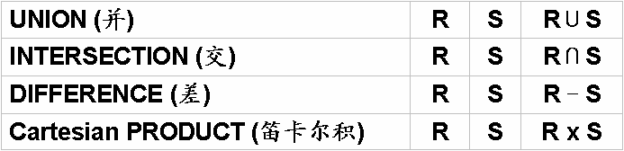
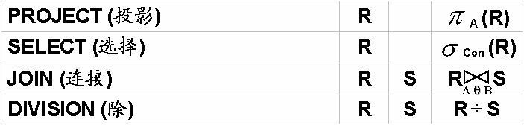
(2)关系代数运算的基本操作
关系代数操作：集合操作和纯关系操作
(1)集合操作
(2)纯关系操作

Slide 5
(3)为什么要提出关系代数
复杂动作 = 基本动作的各种方式的组合
程 序 ( A_{i} XOR B_{i} ) XOR C_{i}
(( A_{i} XOR B_{i}) AND C_{i} ) OR ( A_{i} AND B_{i} )
……
基 本 动 作
基本动作
对基本动作的 抽象与控制
程序 执行 机构
“与”动作
“或”动作
“非”动作
AND OR NOT
解释这种组合, 并 按次序调用基本 动作予以执行
指令

Slide 6
(3)为什么要提出关系代数
复杂动作 = 基本动作的各种方式的组合
程 序 (A_{i} XOR B_{i}) XOR C_{i}
SQL语言
……
对基本动作的 抽象与控制
((A XOR B ) AND C ) OR (A AND B )
Select Sname From Student, SC
Where Student.S# = SC.S# and SC.C# = ‘001’
i i i i i
基 本 动 作
基本动作
“与”动作 AND
“或”动作 OR
“非”动作 NOT 指 令
解释这种组合, 并 按次序调用基本 动作予以执行
程序 执行 机构
Order By Score DESC;
程序
∏Sname^{(σ}student.s#=sc.s# ∧SC.C# = ‘001’ ^{(Student × SC))}
复杂动作 = 基本动作的各种方式的组合
关系模型基本运算的各种组合
基本动作
基本动作
对基本动作的 抽象与控制
“并”动作 ∪
“差”动作 −
“积”动作 ×
“选择”动作 σ
“投影”动作 ∏
程序 执行 机构
指令
解释这种组合, 并 按次序调用基本动 作予以执行
关系模型 基本运算
数据库管 理系统

Slide 7
关系代数之基本操作
(0)关系代数运算的约束
某些关系代数操作，如并、差、交等，需满足“并相容性”
并相容性
❑ 参与运算的两个关系及其相关属性之间有一定的对应性、可比性或意义关联性
定义：关系R与关系S存在相容性，当且仅当：
关系R和关系S的属性数目必须相同；
对于任意i，关系R的第i个属性的域必须和关系S的第i个属性的域相同
假设：R(A1, A2, … , An) , S(B1, B2, … ,Bm)
R和S满足并相容性：n = m 并且 Domain(Ai) = Domain(Bi)

Slide 8
(0)关系代数运算的约束
并相容性的示例
STUDENT(SID char(10), Sname char(8), Age char(3)) PROFESSOR(PID char(10), Pname char(8), Age char(3))
关系STUDENT与关系PROFESSOR是相容的，因为：
关系R和关系S的属性数目都是3
关系R的属性SID与关系S的属性PID的域都是char(10)
关系R的属性Sname与关系S的属性Sname的域都是char(8)
关系R的属性Age与关系S的属性Age的域都是char(3)

Slide 9

(1) “并”操作
并(Union)
定义：假设关系R和关系S是并相容的，则关系R与关系S的并运算结果也 是一个关系，记作：R ∪S, 它由或者出现在关系R中，或者出现在S中的元 组构成。
数学描述： R∪S ={ t | t∈R ∨ t∈S } ，其中t是元组
并运算是将两个关系的元组合并成一个关系，在合并时去掉重复的元组。
R ∪S 与 S ∪R 运算的结果是同一个关系
R
S
R∪S

Slide 10
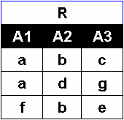
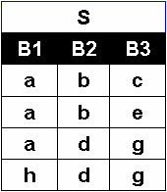
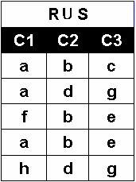
(1) “并”操作
并操作的示例一(抽象的)
假设R与S是并相容的两个关系，则R ∪ S是几个元组呢?

Slide 11
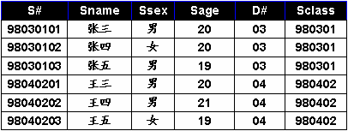
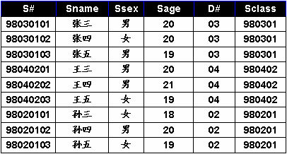
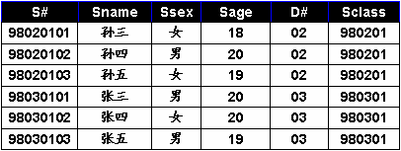
(1) “并”操作
并操作的示例二(语义的)
查询或者参加体育队或者参加文艺队所有学生的信息
R(参加体育队的学生)
R∪S(或者参加体育队或者文艺队的学生)
S(参加文艺队的学生)

Slide 12
(1) “并”操作
并操作的示例三(语义的)
若R为计算机学院的学生，S为材料学院的学生 则：R ∪S为两院所有的学生
若R为学过数据库课程的学生，S为学过自控理论课程的学生, 则：R∪S为学过两门课之一的所有学生
汉语中的“或者…或者…”通常意义是并运算的要求。
首先要准确理解汉语的查询要求，然后再找到正确的操作
同学可举出更多的示例…

Slide 13
(2) “差”操作
差(Difference)
定义：假设关系R 和关系S是并相容的，则关系R 与关系S 的差运算结果 也是一个关系，记作：R − S, 它由出现在关系R中但不出现在关系S中的元 组构成。
数学描述： R − S ={ t | t∈R ∧ t∉ S } ，其中t是元组
R − S 与 S − R 是不同的
S
R
S − R

Slide 14
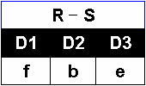
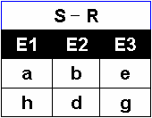
(2) “差”操作
差操作的示例一(抽象的)
假设R与S是并相容的两个关系，则R-S是? S-R是?

Slide 15


(2) “差”操作
差操作的示例二(语义的)
查询只参加体育队而未参加文艺队的学生信息
查询只参加文艺队而未参加体育队的学生信息
R(参加体育队的学生)
R－S(参加体育队而未参加文艺队的学生)
S(参加文艺队的学生)
S－R(参加文艺队而未参加体育队的学生)

Slide 16
(2) “差”操作
差操作的示例三(语义的)
若R为计算机学院的学生，S为四年级的学生，则：
R － S为 计算机学院非四年级的学生 S － R为 四年级非计算机学院的学生
若R为学过数据库课程的学生，S为学过自控理论课程的学生， 则:
R － S为 学过数据库课程但没学过自控理论课程的所有学生
汉语中的“是…但不含…”通常意义是差运算的要求。
首先要准确理解汉语的查询要求，然后再找到正确的操作
同学可举出更多的示例…

Slide 17
(3) “笛卡尔积”操作
广义笛卡尔积(Cartesian Product)
定义：关系R (<a₁ , a₂, …, a_{n} >) 与关系S(<b₁, b₂, …, b_{m} >) 的广义笛卡尔积
(简称广义积,或 积 或笛卡尔积) 运算结果也是一个关系，记作： R x S, 它由 关系R中的元组与关系S的元组进行所有可能的拼接(或串接)构成。
数学描述： R x S ={ <a₁ , a₂, …, a_{n}, b₁, b₂, …, b_{m}> |
<a₁ , a₂, …, a_{n} > ∈R ∧ <b₁, b₂, …, b_{m}> ∈S }

Slide 18
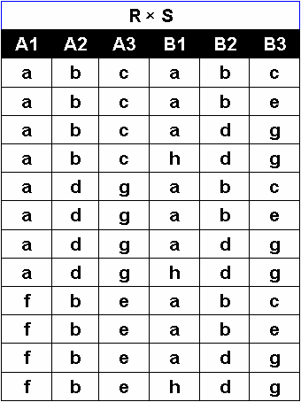
(3) “笛卡尔积”操作
广义积操作的示例一(抽象的)
关系R的元组数目是3，度数是3; 关系S 的元组数目是4, 度数是3; 则R x S的元组 数目是12, 度数是6

Slide 19
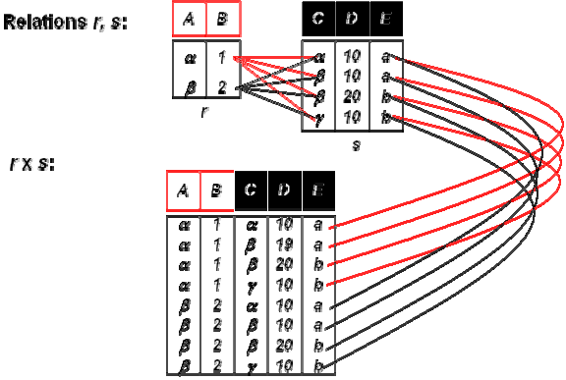
(3) “笛卡尔积”操作
再看一个示例 (抽象的)

Slide 20
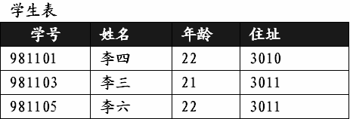
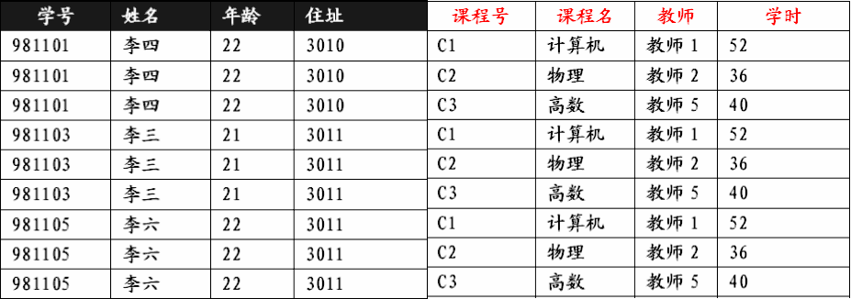
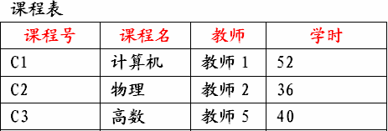
(3) “笛卡尔积”操作
广义积操作的示例二(语义的)
当一个检索涉及到多个表时(如学生表和课程表)，便需要将这些表串接或 拼接起来，然后才能检索，这时，就要使用广义笛卡尔积运算
是后面学习各种连接运算的基础

Slide 21
(3) “笛卡尔积”操作
R x S = S x R ： R x S为R中的每一个元组都和S中的所有元组进行串接。 S x R为S中的每一个元组都和R中的所有元组进行串接。结果是相同 的。
两个关系R和S，它们的属性个数分别为n和m(R是n度关系，S是m度关系)
则笛卡尔积 R x S的属性个数 =n + m。即元组的前n个分量是R中元组的分量，后m个分量是S中元 组的分量(R x S是n+m度关系).
两个关系R和S，它们的元组个数分别为x和y(关系R的基数x, S的基数y),
则笛卡尔积R x S的元组个数 = x × y。(R x S的基数是x × y).

Slide 22
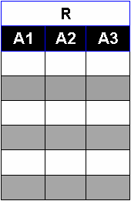
(4) “选择”操作
选择(Select)
定义：给定一个关系R, 同时给定一个选择的条件condition(简记con), 选择运算结果也是一个关系，记作σ_{con}(R) , 它从关系R中选择出满足给定条件 condition的元组构成。
数学描述： σ_{con}(R)={t | t ∈ R ∧ con(t) = ‘真’} ，
❑ 设R(A₁ ,A₂ , … ,A_{n}), t是R的元组, t 的分量记 为t[A_{i}], 或简写为A_{i}
❑ 条件con由逻辑运算符连接比较表达式组成
❑ 逻辑运算符：∧，∨，¬ 或写为 and , or, not
❑ 比较表达式：X θ Y, 其中X, Y 是t的分量、常量或 简单函数, θ是比较运算符, θ ∈{ > , ≥ , < , ≤ , = , ≠}

Slide 23
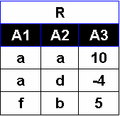
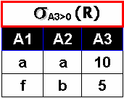
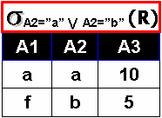
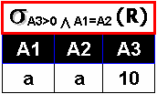
(4) “选择”操作
选择操作的示例一(抽象的)
选择A3值大于0的元组?
选择A2值为a或者b的元组?
选择A3大于0且A1等于A2的元组

Slide 24
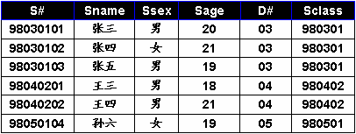
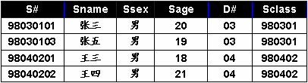

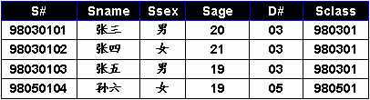
(4) “选择”操作
选择操作的示例二(语义的)
R(学生表)
查询所有男同学的信息
^{σ} Ssex =“男” ^{(R)}
查询所有年龄小于20同学的信息
^{σ} Sage<20 ^{(R)}
查询所有3系或5系的同学信息
^{σ} D#=“03” ν D#=“05” ^{(R)}

Slide 25

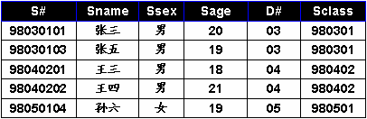
(4) “选择”操作
选择操作的示例三(语义的)
查询所有年龄大于20的3系同学的信息
^{σ} Sage>20 ∧ D#=“03” ^{(R)}
R(学生表)
查询不在(年龄大于20的3系同学)要求 之内的所有其它同学的信息
^{σ} ¬(Sage>20 ∧ D#=“03” ) ^{(R)}

Slide 26
(4) “选择”操作
选择操作的示例四(语义的)
选择操作从给定的关系中选出满足条件的行
条件的书写很重要，尤其是当不同运算符在一起时，要注意运算符的优先 次序，优先次序自高至低为 { 括弧；θ ；¬ ；∧ ；∨ }
例如:
Sage<20 ∨ Sage>18 ∧ D# = “03”
与
(Sage<20 ∨ Sage>18) ∧ D# = “03”
同学可举出更多的示例…

Slide 27
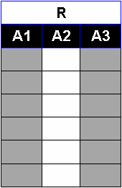
(5) “投影”操作
投影(Project)
定义：给定一个关系R, 投影运算结果也是一个关系，记作 Π_{A}(R) , 它从 关系R中选出属性包含在A中的列构成。
数学描述： Π_{Ai1, Ai2, … ,Aik}(R) = { <t[A_{i1}], t[A_{i2}],…,t[A_{ik}]>|t∈R }
❑ 设R(A₁ ,A₂ , … ,A_{n})
❑ { A_{i1}, A_{i2}, … ,A_{ik} } ⊆ { A₁ ,A₂ , … ,A_{n} }
❑ t[A_{i}]表示元组t中相应于属性A_{i}的分量
❑ 投影运算可以对原关系的列在投影后重新排列
投影操作从给定关系中选出某些列组成新的关系, 而 选择操作是从给定关系中选出某些行组成新的关系

Slide 28
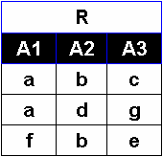

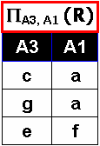
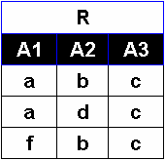
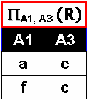
(5) “投影”操作
投影操作的示例一(抽象的)
投影出A3列的元组?
投影出A3,A1两列的元组?
如果投影后有重复元组，则应去掉

Slide 29
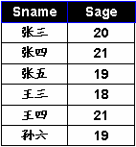
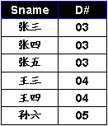
(5) “投影”操作
投影操作的示例二(语义的)
查询所有学生的姓名和年龄
^{Π}Sname, Sage ^{(R)}
R(学生表)
查询所有学生的姓名及其所在的系
^{Π} Sname, D＃ ^{(R)}

Slide 30



(5) “投影”操作
投影与选择操作一起使用的示例(语义的)
查询所有在3系就读的且年龄大于19的学生的学号和姓名
R(学生表)
(σ
Π
S#, Sname
D#=“03”∧Sage>19
(R))
查询所有在4系就读的且男同学 的学号和姓名
用户可以根据需要通过投影、选择操作 查询他所关心的数据信息。
^{Π} S#, Sname^{(σ} D#=“04”∧Ssex=‘男’ ^{(R))}

Slide 31

小 结
关系 代数
“并”
“差”
“积”
选择
投影
关系代数的基本书写思路：
选出将用到的关系/表
做“积”运算
做选择运算保留所需的行/元组
做投影运算保留所需的列/属性

Slide 32

2. 关系代数之扩展操作
交(Intersection)
定义：假设关系R和关系S是并相容的，则关系R与关系S的交运算结果也 是一个关系，记作：R ∩S, 它由同时出现在关系R和关系S中的元组构成。
数学描述： R∩S ={ t | t∈R ∧ t∈S } ，其中t是元组
R∩S 和 S∩R 运算的结果是同一个关系
交运算可以通过差运算来实现：
R ∩ S = R − (R − S) = S − (S − R)
R ∩ S = R − (R − S)
= R − R + S = S
= S − (S − R)
= S − S + R = R
S
R
R∩S
错在哪里呢?

Slide 33
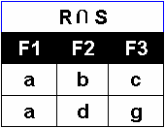
(1) “交”操作
交操作的示例一(抽象的)
假设R与S是并相容的两个关系，则R ∩ S?

Slide 34

(1) “交”操作
交操作的示例二(语义的)
查询既参加体育队又参加文艺队的学生信息
R(参加体育队的学生)
R∩S(既参加体育队又参加文艺队的学生)
S(参加文艺队的学生)

Slide 35
(1) “交”操作
交操作的示例三(语义的)
若R为年龄小于20岁的学生，S为计算机学院的学生， 则:
R ∩ S为计算机学院并且年龄小于20岁的所有学生
若R为学过数据库课程的学生，S为学过自控理论课程的学生， 则:
R ∩ S为既学过数据库课程又学过自控理论课程的所有学生
汉语中的“既…又…”，“…, 并且…”通常意义是交运算的要求
首先要准确理解汉语的查询要求，然后再找到正确的操作
同学可举出更多的示例…

Slide 36


(2) “θ-连接”操作
定义：给定关系R和关系S, R与S的θ连接运算结果也是一个关系，记 作 ，它由关系R和关系S的笛卡尔积中, 选取R中属性A与S中属性
B之间满足θ 条件的元组构成。
数学描述：
❑ 设R(A₁ ,A₂ , … ,A_{n}), A∈ { A₁ ,A₂ , … ,A_{n} }
❑ S(B₁ ,B₂ , … ,B_{m}), B∈ { B₁ ,B₂ , … ,B_{m} }
❑ t是关系R中的元组，s是关系S中的元组
❑ 属性A和属性B具有可比性
❑ θ是比较运算符, θ ∈{ > , ≥ , < , ≤ , = , ≠}
在实际应用中，θ-连接操作经常与投影、选择操作一起使用

Slide 37
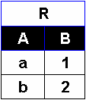
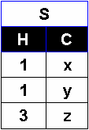
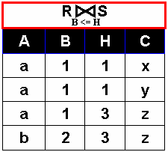
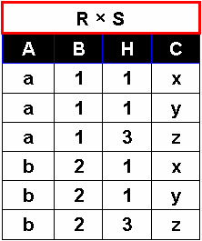
(2) “θ-连接”操作
θ-连接(θ-Join)操作的示例一(抽象的)

Slide 38
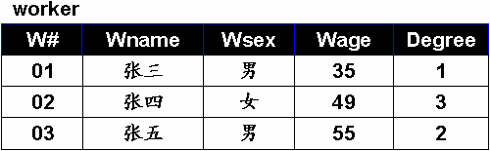
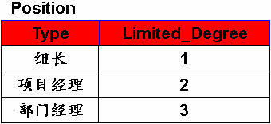
(2) “θ-连接”操作
θ-连接操作的示例二(语义的)
员工表Worker(W#, Wname, Wsex, Wage, Degree) ,
职位限定表Position(Type, Limited_Degree)
竞聘的岗位必须由不低于其最低学历要求的人员担任，
1: 本科
2: 硕士
3: 博士
找出所有员工的姓名及其可能竞聘职位的名称
^{π}Wname, Type^{(worker}
position)
degree >= limited_degree

Slide 39
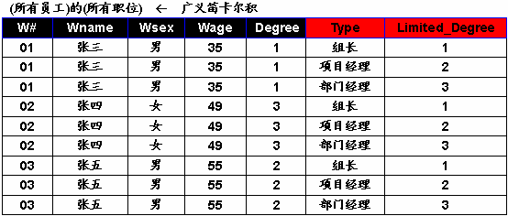
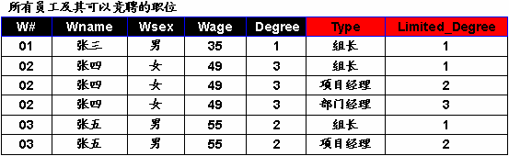
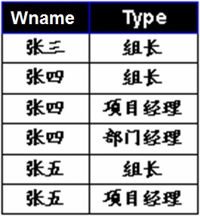
(2) “θ-连接”操作
第一步：对两个表进行广义笛卡尔积
第二步：从广义笛卡尔积中选取出符合(degree >= limited_degree)条件的元组
×
×
×
第三步：在(Wname, Type)上进行投影操作，得到最终的结果

Slide 40
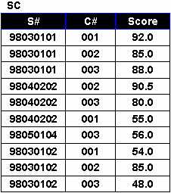
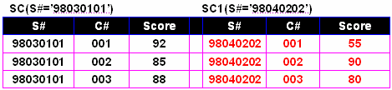
(2) “θ-连接”操作
θ-连接操作的示例三(续)
关系与自身的θ-连接
查询至少98030101号同学和98040202号同学学过的所有课程号
ρ _{SC1} (SC))
^{π}SC.C# ^{(σ}SC.S#=“98030101” ∧ SC1.S#=“98040202”^{(SC}
SC.C# = SC1.C#
注：上式ρ _{SC1} (SC)表更名操作，即将表SC更名为SC1，当一个表需要 和其自身进行连接运算时，通常要使用更名操作

Slide 41
(2) “θ-连接”操作
特别注意：
虽然我们在讲解θ-连接操作时，使用笛卡尔积然后再进行选择来得到θ- 连接结果。这主要是方便大家理解。但当引入连接操作后，DBMS可直接进行连接操作，而不必先形成笛卡尔积。

Slide 42


(3) “等值-连接”操作
等值连接(Equi-Join)
定义：给定关系R和关系S, R与S的等值连接运算结果也是一个关系， 记作 ， 它由关系R和关系S的笛卡尔积中选取R中属性A与S中属性
B上值相等的元组所构成。
数学描述：
当θ-连接中运算符为“＝”时，就是等值连接，等值连接是θ-连接的一个特例；
广义积的元组组合并不是都有意义的，另广义积的元组组合数目也非常庞大，因此采用θ-连接/等值连接运算可大幅度降低中间结果的保存量，提高速度。

Slide 43
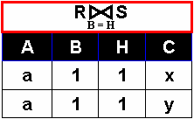
(3) “等值-连接”操作
等值连接(Equi-Join)操作的示例一(抽象的)

Slide 44
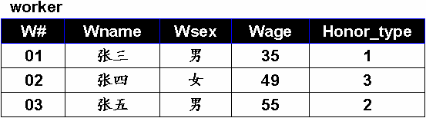
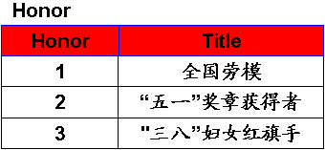
(3) “等值-连接”操作
等值连接(Equi-Join)操作的示例二(语义的)
员工表Worker(W#, Wname, Wsex, Wage, Honor_type) ,
获奖类别表Honor(Type, Title)
找出所有获奖员工姓名、年龄及其获奖的名称
^{π}Wname, Wage, Title^{(worker}
Honor)
Honor_type= Type
Type

Slide 45
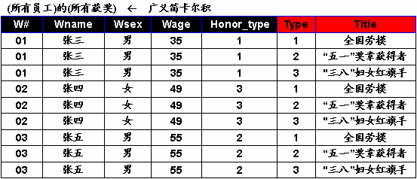
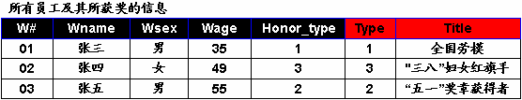

(3) “等值-连接”操作
第一步：对两个表进行广义笛卡尔积
第二步：从广义笛卡尔积中选取出符合(Honor_type=Type)条件 的元组
√
√
√
第三步：在(Wname, Wage, Title)上进行投影运算，得到最终结果

Slide 46


(4) “自然连接”操作
自然连接(Natural-Join)
定义：给定关系R和关系S, R与S的自然连接运算结果也是一个关系，记 作 ，它由关系R和关系S的笛卡尔积中选取相同属性组B上值相等的元组所构成。
数学描述：
自然连接是一种特殊的等值连接
要求关系R和关系S必须有相同的属性组B(如R,S共有一个属性B₁,则B是B₁ , 如R, S共有一组属性B₁, B₂, …, B_{n}，则B是这些共有的所有属性)
❑ R, S属性相同，值必须相等才能连接，即 R.B₁ = S.B₁ and R.B₂ = S.B₂ … and R.B_{n} = S.B_{n} 才能连接
❑ 要在结果中去掉重复的属性列(因结果中R.B_{i} 始终是等于S.B_{i} 所以可只保留一列即可)

Slide 47
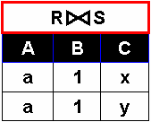
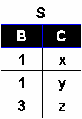

(4) “自然连接”操作
自然连接(Natural-Join)操作的示例一(抽象的)

Slide 48


(4) “自然连接”操作
自然连接(Natural-Join)操作的示例二(语义的)
学生选课表SC(S#, C#, Score) ,
课程表Course (C#, Cname, Chours, Credit, T#)
查询所有学生选课的成绩(包括学号，课程名称，成绩)
^{π}S#, Cname, Score^{(SC}
Course)

Slide 49



(4) “自然连接”操作
第一步：对两个表进行广义笛卡尔积
第二步：从广义笛卡尔积中选取在相同列(C#)上值相同的元组
√
√
√
第三步：去掉重复的列

Slide 50


(4) “自然连接”操作
第四步：在(S#, Cname, Score)上进行投影操作，得到最终结果
提问：如果查询所有学生选课的成绩(包括学生姓名，课程名称，成绩)
^{π}Sname, Cname, Score^{(SC}
Course Student)

Slide 51

小 结
关系 代数
“交”
θ连接
自然 连接
等值 连接
“并” “差” “积”
选择 投影
关系代数的基本书写思路：
选出将用到的关系/表
做“积”运算(可用连接运算替换)
做选择运算保留所需的行/元组
做投影运算保留所需的列/属性

Slide 52

3.关系代数操作 之 组合与应用训练
(1)集合操作思维训练
查询表达式 组合各种运算
查询学习课程号为002的学生学号和成绩
^{π}S#, Score⁽ σ C#=“002”⁽ SC ⁾ ⁾
查询学习课程号为001的学生学号、姓名
^{π}S#,Sname⁽
σ_{C#=“001”}⁽
^{Student}
SC
)
)
查询学习课程名称为数据结构的学生学号、姓名和这门课程的成绩
Student
^{σ}Cname=“数据结构”^{(Student}
^{π}S#,Sname, Score^{(σ}Cname=“数据结构”^{(Student}
SC SC SC
Course Course) Course))

Slide 53
(1)集合操作思维训练
查询表达式
注意连接与积的差别
查询学习课程号为001的学生学号、姓名
^{π}S#,Sname⁽σ C#=“001”^{(Student}
SC ))
^{π}S#,Sname⁽σ C#=“001” ∧ Student.S# = SC.S# ⁽Student
SC ) )
连接条件

Slide 54
关系代数操作之组合与应用训练
(2)注意有可能写错哟，虽然语法看起来是正确的，但语义是错误的
查询学习课程号为001或002的学生的学号
^{π}S#^{(σ}C#=“001” ν C#=“002”^{(SC))}
查询至少学习课程号为001和002的学生的学号
❑ 是否可写成如下形式呢？
^{π}S#^{(σ}C#=“001” ∧ C#=“002”^{(SC))}
Notes:
错误，结果是空值，因为记录满足即C#=‘001’又C#=‘002’是没有的

Slide 55
查询至少学习课程号为001和002的学生的学号
^{π}SC.S# ^{(σ}SC.C#=“001” ∧ SC1.C#=“002”^{(SC}
ρ _{SC1} (SC))
SC.S# = SC1.S#
请问：上式使用的是等值连接，换成自然连接，写成如下形式是否正确？
^{π}SC.S# ^{(σ} SC.C#=“001” ∧ SC1.C#=“002”^{(SC}
ρ _{SC1} (SC))
Notes:
学习了2门口课，一门是001另一个是002
错误，结果为空值，自然连接的连接条件是3个属性相等，结果还是保留了原来的一个学生某门课的成绩

Slide 56
前例我们也可以采用交运算来实现
^{π}S#^{(σ}C#=“001” ^{(SC)) ∩ π}S#^{(σ}C#=“002” ^{(SC))}
再举一个例子：查询不学习课程号为002的学生姓名和年龄
同学给出了如下的查询表达式, 这些表达式的结果是什么? 正确吗?
^{π}Sname, Sage ^{(σ}C# <>“002”
(S
SC))
SC))
^{π}Sname, Sage ^{(S − (σ}C#=“002” ^{(S}
Notes:
答案1错误，一个同学选了不止一门课程（包括学了002的），除非他只选修002一门课
答案2 语义正确，但是差操作需要满足并相容性，S与S∞SC不并相容

Slide 57
(3)要特别注意语义
再举一个例子：查询不学习课程号为002的学生姓名和年龄
^{π}Sname, Sage ^{(S) − π}Sname, Sage ^{(σ}C#=“002” ^{(S}
SC))

Slide 58
(4)书写关系代数的思维…
书写关系代数表达式的基本思路
❑ 检索是否涉及多个表，如不涉及，则可直接采用并、差、交、选择 与投影，只要注意条件书写正确与否即可
❑ 如涉及多个表，则检查
能否使用自然连接，将多个表连接起来(多数情况是这样的)
如不能，能否使用等值或不等值连接(θ-连接)
还不能，则使用广义笛卡尔积，注意相关条件的书写
❑ 连接完后，可以继续使用选择、投影等运算，即所谓数据库的“选 投 联”操作
^{π}Sname, Sage ^{(σ}C#=“002” ^{( S}
SC))

Slide 59



关系代数 之 复杂扩展操作
除(Division)
除法运算经常用于求解“查询… 全部的/所有的…”问题
前提条件：给定关系R(A₁ ,A₂ , … ,A_{n})为n度关系，关系S(B₁ ,B₂ , … ,B_{m})为m
度关系 。如果可以进行关系R与关系S的除运算，当且仅当：
属性集{ B₁ ,B₂ , … , B_{m} }是属性集{ A₁ ,A₂ , … ,A_{n} }的真子集，即m < n。
定义：关系R 和关系S的除运算结果也是一个关系，记作R ÷ S，分两部分来定义。
先定义R÷S结果的属性应有哪些？
设属性集{C₁,C₂, … ,C_{k} } = {A₁,A₂, … ,A_{n} } – {B₁,B₂, … ,B_{m} }, 则有k=n–m 则R÷S结果关系是k度(n-m度)关系，由{C₁,C₂, … ,C_{k} }属性构成

Slide 60
(1) “除”操作
再定义R÷S的元组怎样形成？
再设关系R (<a₁, …, a_{n}>)和关系S (<b₁, …, b_{m} >), 那么R÷S结果关系为 元组 <c₁, …, c_{k}>的集合，元组 <c₁, …, c_{k}>满足下述条件：
它与S中每一个元组<b₁, …, b_{m} >组合形成的一个新元组都是R中的某一 个元组<a₁, …, a_{n}> 。(其中，a₁, …, a_{n} ,b₁, …, b_{m}, c₁, …, c_{k}分别是属性 A₁ , … ,A_{n},B₁ , … ,B_{m} C₁ , … ,C_{k} 的值)
数学描述： R ÷ S = { t | t ∈ ∏_{R-S}(R) ∧ ∀ u ∈ S ( tu ∈ R ) }
= ∏_{R-S} ( R ) - ∏_{R-S} ( ( ∏_{R-S} (R) × S ) - R )

Slide 61








(1) “除”操作
除(Division)操作的示例一(抽象的)
(3)
(1)
(2)
(4)

Slide 62





(1) “除”操作
除(Division)操作的示例一(抽象的)
(3)
R ÷ S = ∏_{R-S} ( R ) - ∏_{R-S} ( ( ∏_{R-S} (R) × S ) - R )

Slide 63



(1) “除”操作
除(Division)操作的示例二(语义的)
查询选修了全部课程的学生的学号
÷ π_{C#}(Course)
π_{S#, C#}(SC)
SC(学生选课表)
Course (课程表)
选修了全部课程的学生的学号

Slide 64
(1) “除”操作
除(Division)操作的示例三(语义的)
查询选修了学号98030201学生所学全部课程的同学的姓名
^{(π}S#, C#^{(SC)} ÷ ^{π}C# ^{( σ}S#=“98030201”^{(SC) ) ))}
^{π}Sname^{( S}

Slide 65
(1) “除”操作
除(Division)操作的示例三(语义的)
查询选修了学号98030201学生所学全部课程的同学的姓名
^{(π}S#, C#^{(SC)}÷^{π}C# ^{(σ}S#=“98030201”^{(SC))))}
^{π}Sname^{( S}
请问下述写法与上有何不同? 结果是否一样
^{(SC}÷^{π}C# ^{(σ}S#=“98030201”^{(SC))))}
^{π}Sname^{( S}
Notes:
理论上是不一样的，但这个示例较特殊，S#,C#是SC的候选码，结果一样
如果S#,C#不是SC的候选码，结果还是一样吗？思考。。

Slide 66




(2) “外连接”操作
外连接(Outer-Join)
外连接问题的提出(示例)
Teacher(T#, Tname, Salary), Course(C#, Cname),
Teach(T#, C#)
请列出所有老师的有关信息，包括姓名，工资，所教课程等。
π T#, Tname, Salary, C#, CName ^{(Teacher}
Teach Course)
按上式连接的结果，003号教师的姓名和工资信息丢失了。因为在Teach表中没有和003号教师相匹 配的元组，元组003号教师(又称为失配元组)不能和其他表的元组形成连接元组。怎样保证使003号 教师信息仍旧出现在结果关系中呢？----这就需要外连接
＝
Notes:
003教师未上课

Slide 67

(2) “外连接”操作
定义：两个关系R与S进行连接时，如果关系R(或S)中的元组在S(或R)中找不到相匹配的元组，则为了避免该元组信息丢失，从而将该元组与S(或R)中假定存在的全为空值的元组形成连接，放置在结果关系中，这种连接称之为 外连接(Outer Join)。

Slide 68

(2) “外连接”操作
外连接 = 自然连接 (或θ连接) + 失配的元组(与全空元组形成的连接)
外连接的形式：左外连接、右外连接、全外连接
❑ 左外连接 = 自然连接(或θ连接) + 左侧表中失配的元组
❑ 右外连接 = 自然连接(或θ连接) + 右侧表中失配的元组
❑ 全外连接 = 自然连接(或θ连接) + 两侧表中失配的元组
左外连接(Left Outer Join)记为： ^{R}
右外连接(Right Outer Join)记为： R
全外连接(Full Outer Join)记为：R
S S S

Slide 69



(2) “外连接”操作
外连接操作示例
R
S
R
S

Slide 70


(2) “外连接”操作
外连接操作示例
R
S
R
S

Slide 71



(2) “外连接”操作
外连接(Outer-Join)操作的示例
前面问题例子的解决方案：查询所有老师的信息
π T#, Tname, Salary, C#, CName ^{(Teacher}
Teach
Course)
＝

Slide 72



(2) “外连接”操作
外连接(Outer-Join)操作示例
查询所有课程的信息
π T#, Tname, Salary, C#, CName ^{( Teacher}
Teach
Course)
＝

Slide 73



(2) “外连接”操作
外连接(Outer-Join)操作示例
查询所有老师和所有课程的信息
π T#, Tname, Salary, C#, CName ^{(Teacher}
Teach
Course)
＝

Slide 74

回顾本讲学习了什么?
关系 代数
“交”
自然 连接
θ连接
等值 连接
“并” “差” “积”
选择 投影
“除”
外连接
关系代数的基本书写思路：
选出将用到的关系/表
做“积”运算(可用连接运算替换)
做选择运算保留所需的行/元组
做投影运算保留所需的列/属性
左外 连接
右外 连接
全外 连接

Slide 75
回顾本讲学习了什么?
关系代数
Π _{列名, … , 列名}(σ _{检索条件} (表名1 × 表名2 × …))
^{π}S#,Sname, Score^{(σ}Cname=“数据结构” ∧ Student.S#=SC.S# ∧ Course.C#=SC.C#^{(Student×SC×Course))}
数据库语言SQL
Select From
列名 [[, 列名] … ]
表名1 [[, 表名2], …]
[ Where
检索条件 ] ;
语义：将From后面的所有表串接起来，检索出满足“检索条件”的元组，并 按给定的列名及顺序进行投影显示。
Select S#, Sname, Score
From Student, SC, Course
Where Cname=‘数据结构’and Student.S#=SC.S# and Course.C#=SC.C#;

Slide 76
回顾本讲学习了什么?
复杂动作 = 基本动作的各种方式的组合
程 序 (A_{i} XOR B_{i}) XOR C_{i}
SQL语言
……
对基本动作的 抽象与控制
((A XOR B ) AND C ) OR (A AND B )
Select Sname From Student, SC
Where Student.S# = SC.S# and SC.C# = ‘001’
i i i i i
基 本 动 作
基本动作
“与”动作 AND
“或”动作 OR
“非”动作 NOT 指 令
解释这种组合, 并 按次序调用基本 动作予以执行
程序 执行 机构
Order By Score DESC;
程序
∏Sname^{(σ}student.s#=sc.s#^{(Student × SC))}
复杂动作 = 基本动作的各种方式的组合
关系模型基本运算的各种组合
基本动作
基本动作
对基本动作的 抽象与控制
“并”动作 ∪
“差”动作 −
“积”动作 ×
“选择”动作 σ
“投影”动作 ∏
程序 执行 机构
指令
解释这种组合, 并 按次序调用基本动 作予以执行
关系模型 基本运算
数据库管 理系统

